Slide 1
光传输网工程实践
组长：石慧峰
小组成员： 陈镇、胡姗、寇晨冉、夏麟豪、李禹夕、孟学莲
20234.1.9

Slide 2
1.小组成员分工
小组组长：石慧峰（负责统筹安排、PPT制作）
组员及分工情况：
胡姗：负责仪器接线、拓扑图设计
夏麟豪、李禹夕：负责数据记录、仪器接线 陈镇：负责汇报答辩
寇晨冉、孟学莲：负责图表绘制

Slide 3
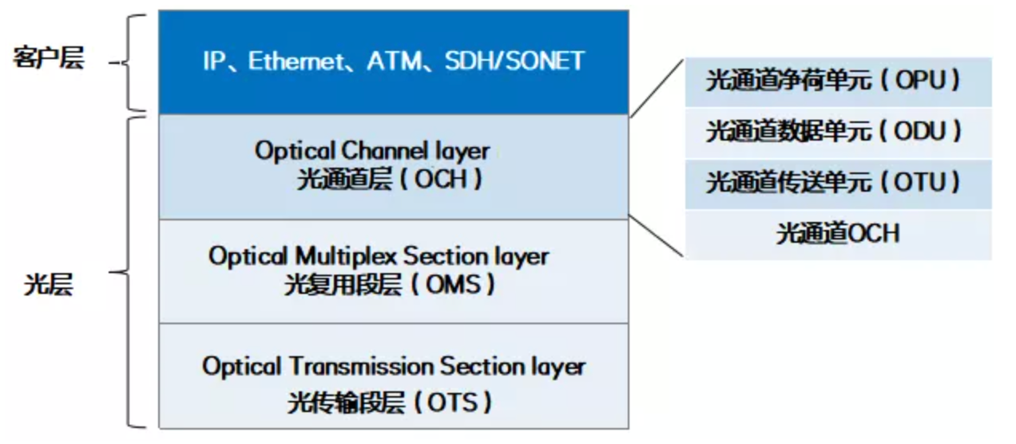
2.OTN介绍
OTN（光传送网，Optical Transport Network），是以波分复用技术为基础、在光层组织网络的传送网.

Slide 4
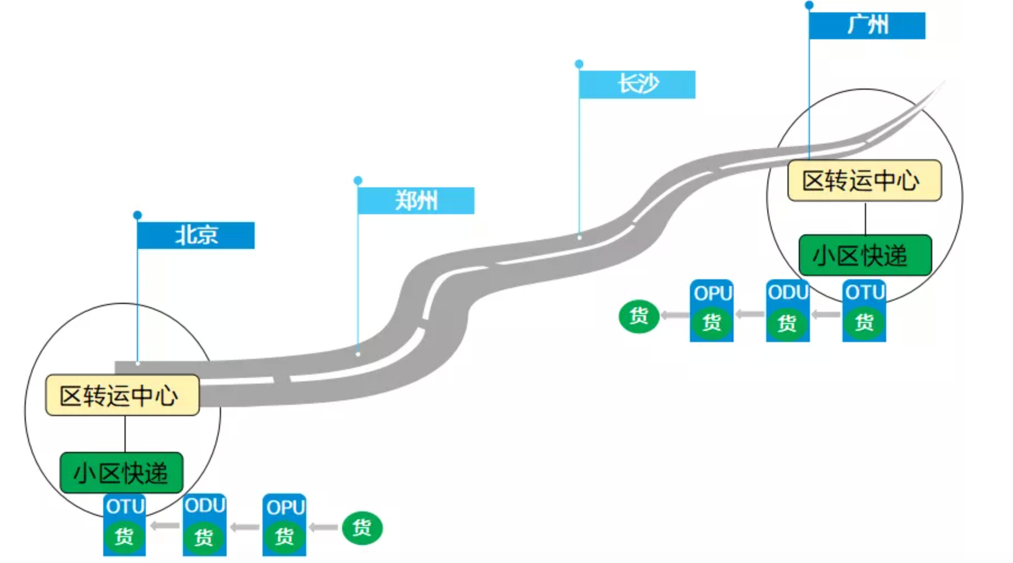
以邮寄快递类比OTN分层结构
OMS：为经过波分复用的信号提供端到端的传送，好比北京到广州两地间的区转运中心，北京小区快递先集中到区转运中心，再区转运中心统一进行分配和打包，发送到广州区转运中心(如北京区转运中心到广州区转运中心)。
OTS：在光纤上传输光信号的功能，好比快递线路中途所经过的城市(如北京到郑州是一个OTS、郑州到长沙是一个OTS、长沙到广州是一个OTS)。
客户信号层：业务信号好比邮寄快递的各种货物。
OPU：用来适配业务信号，好比给货物打包的纸箱。
ODU：增加开销进行性能监控，好比在包装箱上贴快递单的大概邮寄地址(如xx省xx市xx区到xx省xx市xx区)。
OTU：增加开销进行性能监控，好比在包装箱上贴快递单的详细邮寄地址(如xx街道xx小区xx楼到xx街道xx小区xx楼)。
OCH：为业务信号提供端到端的传送，好比快递线路(如北京xx小区快递到广州xx小区快递)。

Slide 5
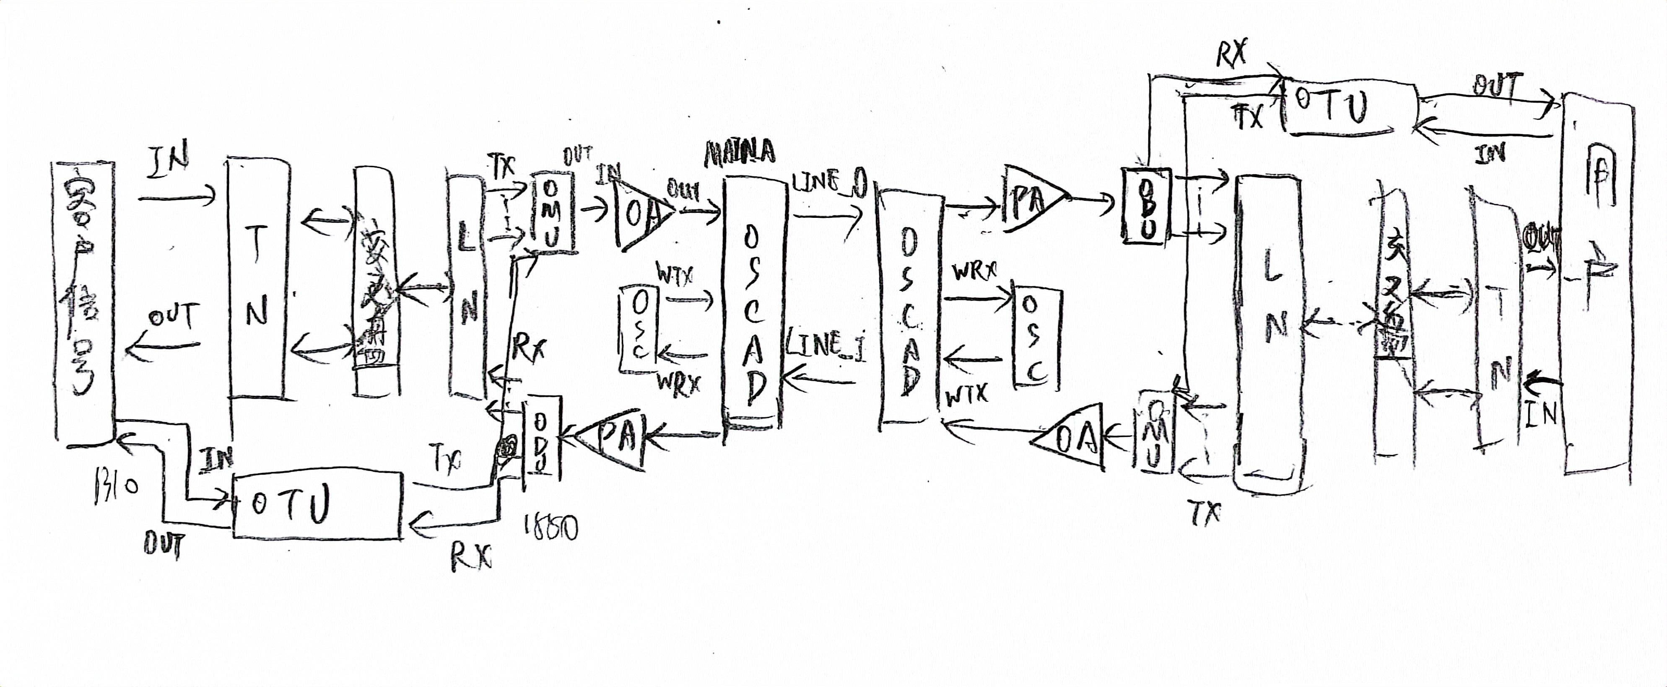
OTM 48波系统

Slide 6
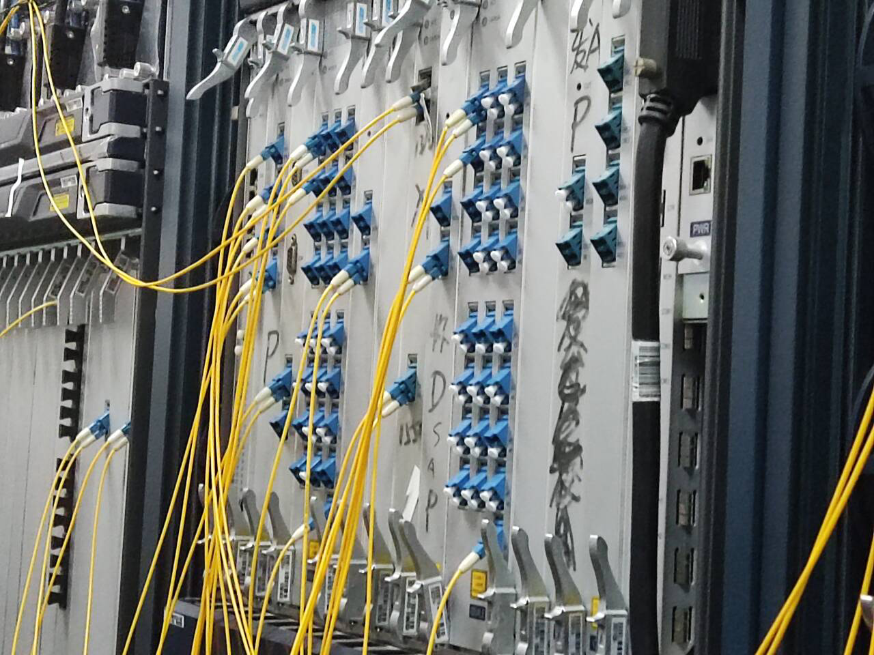
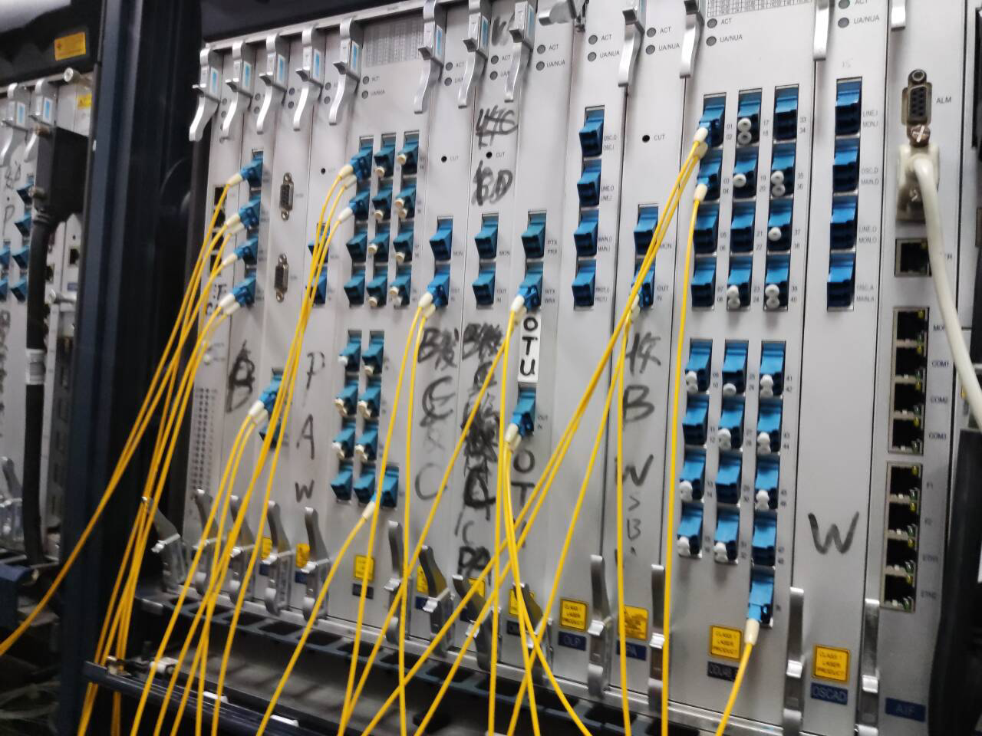
实物光纤连接

Slide 7
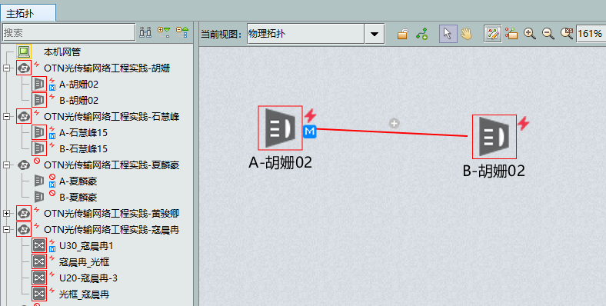
搭建网络拓扑
点到点组网

Slide 8
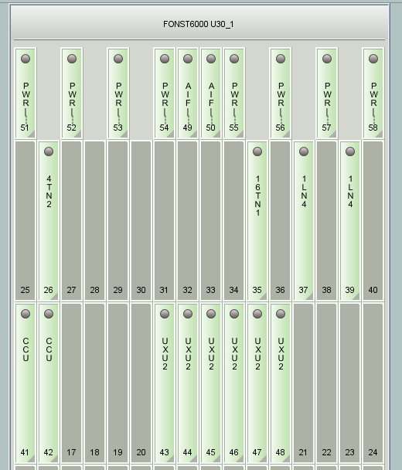
站点A U30网元配置

Slide 9
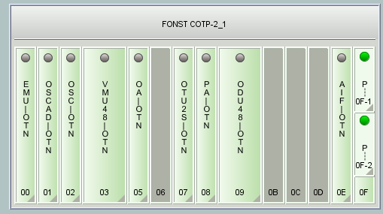
站点A 光框配置

Slide 10
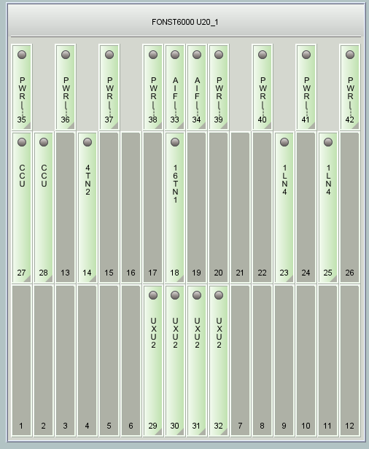
站点B U20网元配置

Slide 11
站点B 光框配置

Slide 12
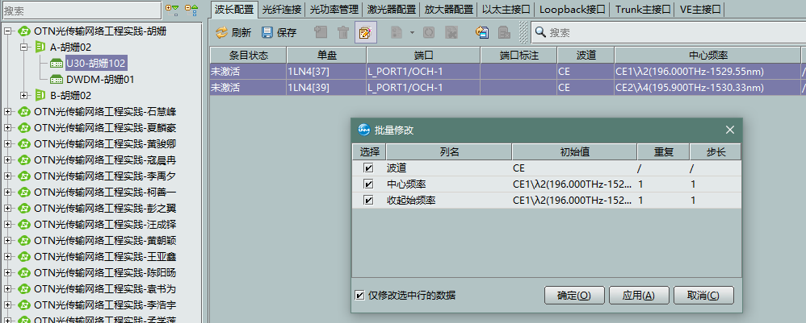
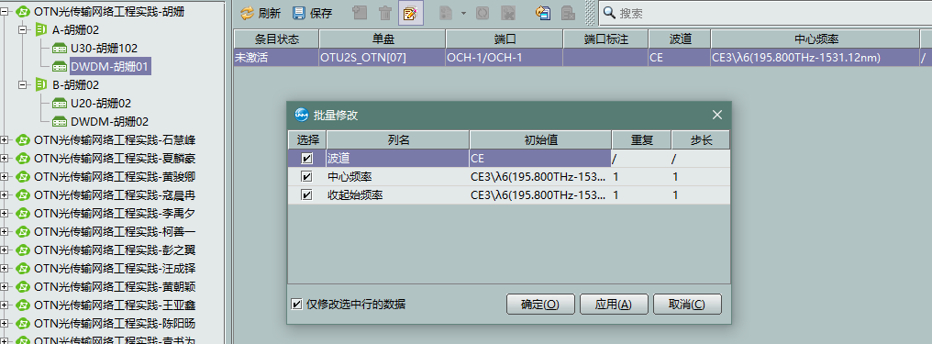
波长配置
U30：CE1、CE2
OTU：CE3

Slide 13
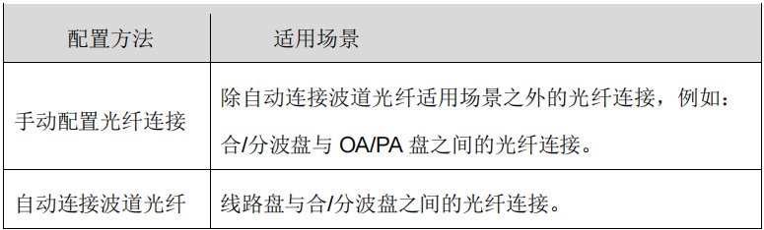
光纤连接

Slide 14
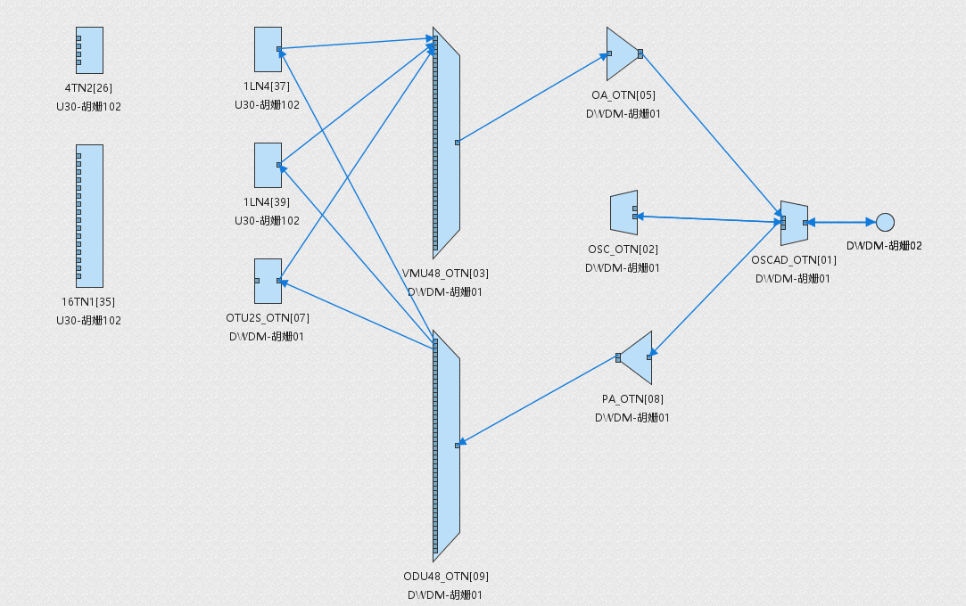
光纤连接

Slide 15
创建OTN业务

Slide 16
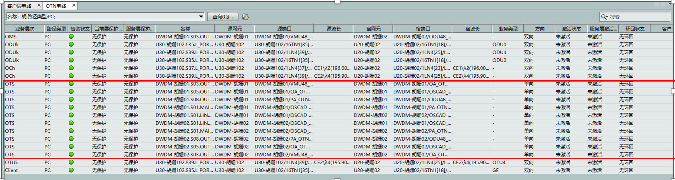
OTS 层：光传输段层，光接口与传输媒介的连接，完成物理层光信号的传输，每一段 盘间连接均为一段

Slide 17
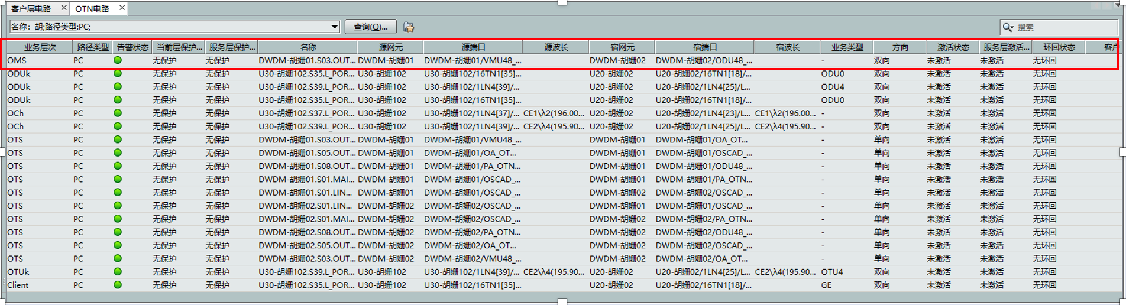
OMS 层：光复用段层，为经波分复用的多波长信号提供组网管理功能

Slide 18
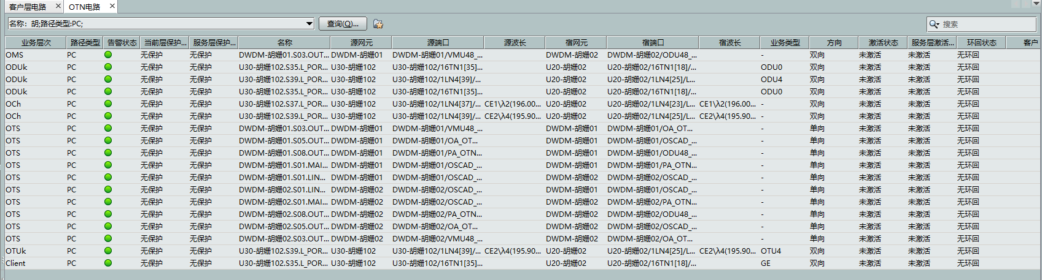
OCh 层：光通路层，不同频率的波长就是不同的 OCH 通道 ，为数字客户层信号提供端到端的透明光传输；
OTUk 层：光通路传送单元，为客户 ODU 信号提供在网络接口间传送，并提供 FEC，光层保护和光层监控功能；
ODUk 层：光通路数据单原，光传送网络在电域内的基本业务传送带宽颗粒，为 OTN 网络提供灵活的电路调度 和保护能力；
Client 层： 用户客户信号对接的电路；

Slide 19
5.心得体会
在这次的实习项目中，我们小组成员共同参与了光传输网的配置工作，以及相关的绘图、网络连接。
➢ 网络拓扑配置
这一阶段我们熟悉了网络结构、OLT、光分路器、ONU硬件结构等特点，并进行搭线实践操作。这个过程中，我们绘制了拓扑图，这对于计算机网络和工程领域的学习非常有帮助。
➢ OTN组网与连接
这一步骤了解了OTN系列产品的基本概念，重点学习了OTM的结构组成及OTM-OLA-OTM的点到点组网。这个过程需要详细分工和谨慎操作，增强了我们在工程实践和规划方面的技能。

Slide 20
2024
谢谢观看
汇报小组：第 1 小组

